Slide 1
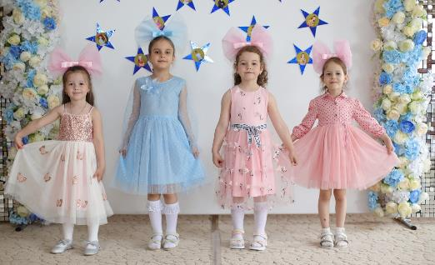
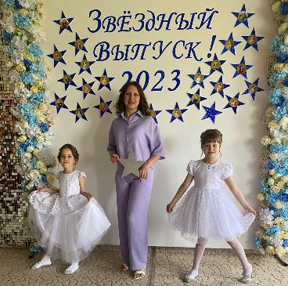
Деловая игра «Если мы успешны – успешны и развиты наши воспитанники».
Муниципальное бюджетное дошкольное образовательное учреждение
детский сад № 7 «Жемчужинка»
Подготовила
музыкальный руководитель Абдуллаева М.В.
Ст. Егорлыкская, 2023 г.

Slide 2
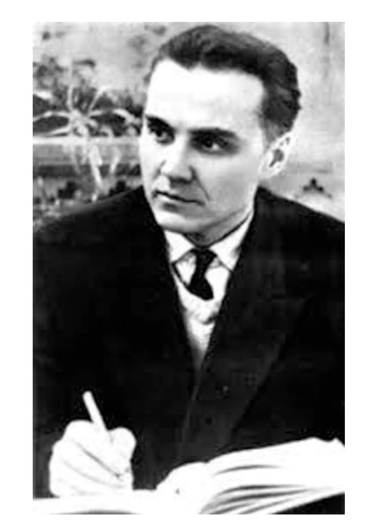
"У каждого ребенка в глубинах его души спрятаны серебряные колокольчики.
Надо их отыскать, затронуть, чтобы они зазвенели добрым и весёлым звоном, чтобы мир ребёнка стал радостным и светлым".
(В. А. Сухомлинский)

Slide 3
Цель: создание эмоционально-положительного настроя у педагогов. Формировать умение находить правильные решения проблемных ситуаций.
Задачи:
1. Активизировать мыслительную деятельность педагогов средствами музыки, а также интеллектуально - творческую, культурологическую и профессиональную компетенцию педагогов.
2. Совершенствовать уровень профессиональной подготовленности педагогов, умение аргументировано отстаивать свою точку зрения.
3. Снять психоэмоциональное напряжение. Закреплять навыки работы в коллективе.

Slide 4
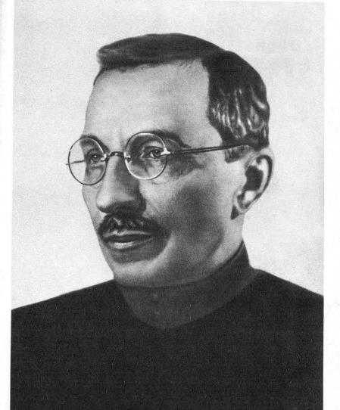
«Мастерство – это то, чего можно добиться, и как могут быть известны мастер – токарь, прекрасный мастер – врач, так и должен и может быть прекрасным мастером педагог».
(А. С. Макаренко).

Slide 5
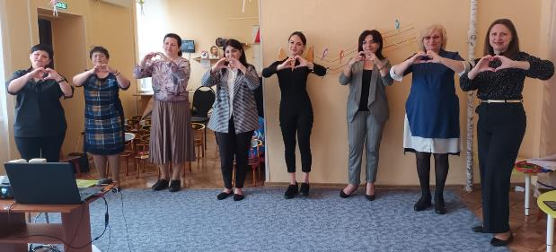
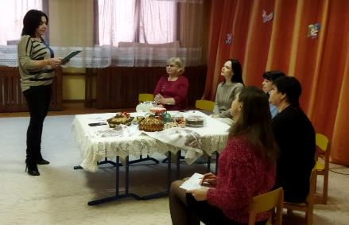
Деловая игра направлена на совершенствование вашего мастерства, как педагогов, позитивного мышления и уверенности в себе, своих силах.

Slide 6
Ноты дружно встали в ряд, Получился…

Slide 7
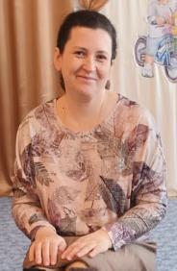
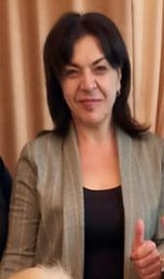
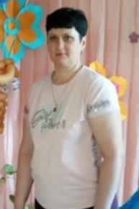
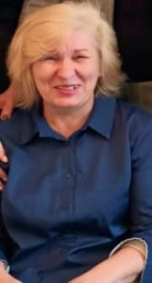
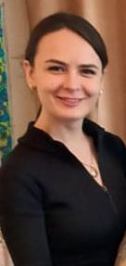
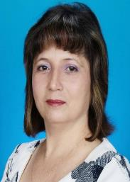
Успех — достижение поставленных целей в задуманном деле, положительный результат чего-либо, общественное признание чего-либо или кого-либо.
I. «Представление».

Slide 8
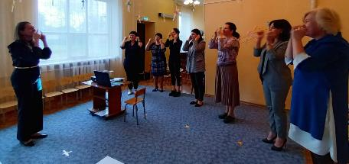
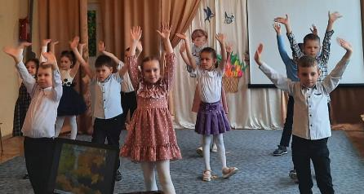
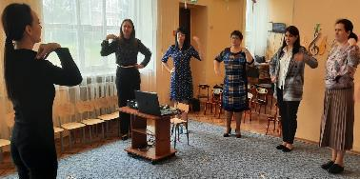
II. Разминка. Логоритмическая игра «Вперед четыре шага».

Slide 9
II. Разминка. Блиц – вопросы:
Назовите музыкальную часть растения и шляпки гриба?
А. диск
Б. кассета
В. пластинка
Г. альбом

Slide 10
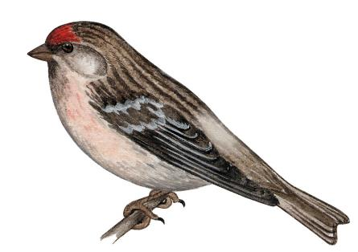
II. Разминка. Блиц – вопросы:
2. Какая танцевальная птица есть в природе?
А. краковяк
Б. мазурка
В. чечётка
Г. чардаш

Slide 11
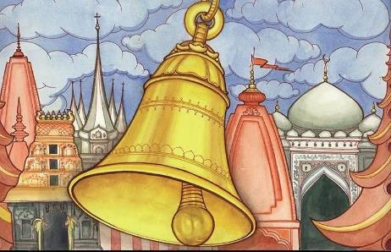
II. Разминка. Блиц – вопросы:
3. Какой колокольный звон бывает?
А. вишнёвый
Б. рябиновый
В. малиновый
Г. земляничный

Slide 12
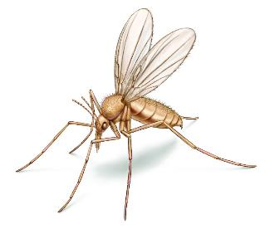
II. Разминка. Блиц – вопросы:
4. Комары делая до 600 взмахов крыльев в секунду, издают писк, на какую ноту?

Slide 13
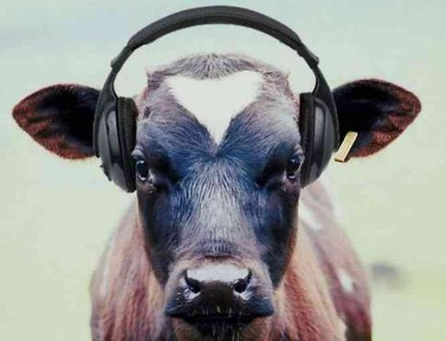
II. Разминка. Блиц – вопросы:
5. Какую важную роль в животноводстве, играет спокойная классическая музыка?

Slide 14
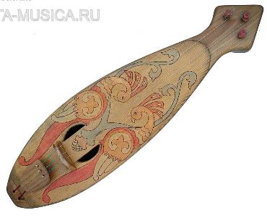
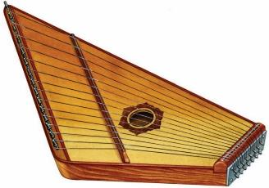
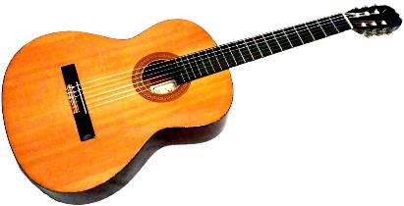
II. Разминка. Блиц – вопросы:
6. Назовите дерево – королеву звука?

Slide 15
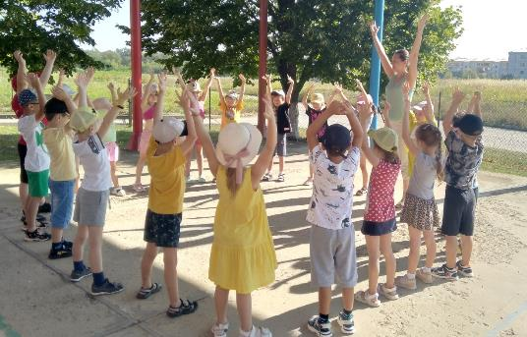
II. Разминка. Блиц – вопросы:
7. Какое сопровождение зарядки улучшает настроение, облегчает выполнение упражнений?

Slide 16
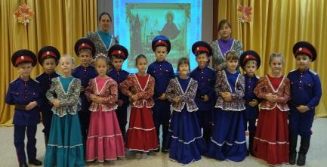
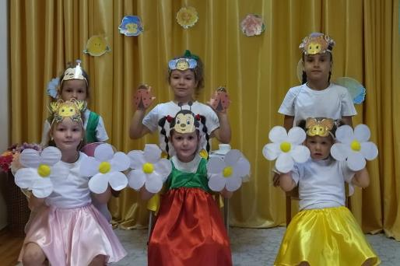
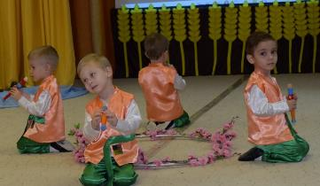
II. Разминка. Блиц – вопросы:
8. К какой образовательной области относится музыкальное развитие в ДОУ?

Slide 17
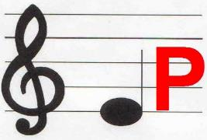
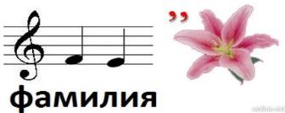
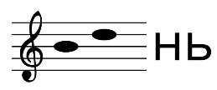
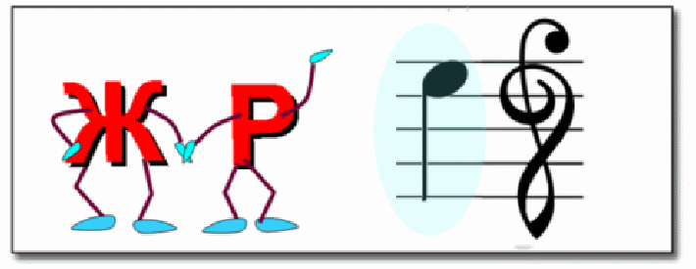
III «Знатоки ребусов».

Slide 18
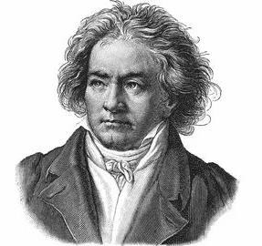
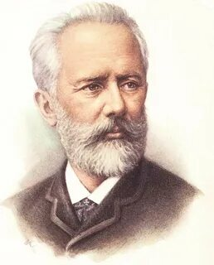
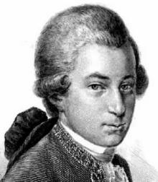
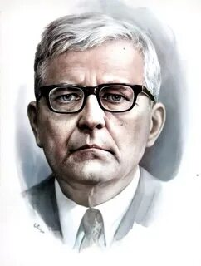
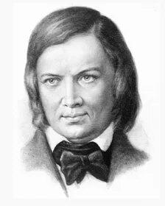
IV. «Мозговой штурм».

Slide 19
Релаксация. Упражнение "Куклы-марионетки».

Slide 20
V. Раздел «Театр».
1. Он предназначен для отдыха исполнителей и перемены декораций.
2. Предметы, употребляемые в театральных постановках вместо настоящих.
3. Накладка на лицо с изображением какого-либо персонажа или изображения животного.
4. Главный способ подготовки любого спектакля.
5. Боковые одежды сцены?
6. Пластика тела актера, его жест и мимика.
7. Музыкальный спектакль, в котором музыка, пение участвуют в развитии сюжета.
8. Главный ценитель сценического искусства, актера.

Slide 21
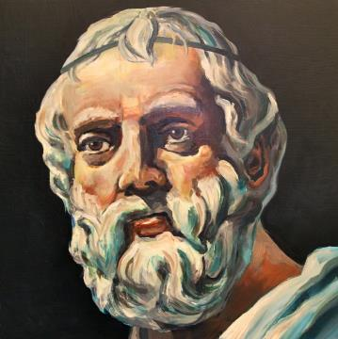
VI. «Оркестр воздушных шаров».
«Музыка воодушевляет весь мир, снабжает душу крыльями, способствует полёту воображения, придаёт жизнь и свободу всему на свете».
(Платон).

Slide 22
Рефлексия. Памятка «Успешный педагог…»:
знает возрастную психологию; душевно, ровно, заботливо, уважительно относится к детям; обеспечит индивидуальный подход к детям;
толерантность педагога как важнейшее профессиональное качество, когда педагог, как бы он ни устал, как бы ему ни было плохо, никогда не накричит, не обидит ребенка;
умеет видеть, ощущать и чувствовать проблемы, особенности и переживания детей и умение тонко, ненавязчиво, мягко помочь им;
умеет создать бодрую, светлую созидательную обстановку в детском коллективе;
умеет признавать свои ошибки;
умеет общаться и сотрудничать с детьми и их родителями;
умеет видеть успехи детей и радоваться им;
умеет создавать условия для успешного проявления в ребенке его наилучшие качества и способности;
умеет создавать положительную эмоциональную среду и обстановку радости;
умеет понять интересы детей, их взгляды, настроение;
владеет разными гранями юмора;
умеет не рассматривать свое общение и совместную деятельность с детьми как божье наказание.
Такой успешный педагог может воспитать развитого ребенка.

Slide 23
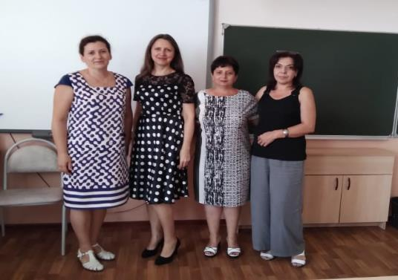
Главное правило любого успеха - заниматься любимым делом!
Успехов вам, уважаемые коллеги!
И с наступающим новым учебным годом!

